Slide 1
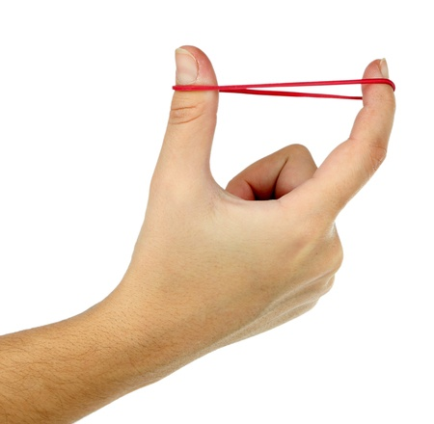
أحكام المـــــدود
(6) الــمــــد اللَّازم
د. هاله رجب

Slide 2
عناصر المحاضرة
مراجعة ما سبق دراسته
أحكام المد اللازم
أقسام المد اللازم
الأحرف المقطعة في أوائل بعض السور

Slide 3
مراجعة ما سبق دراسته Revision

Slide 4
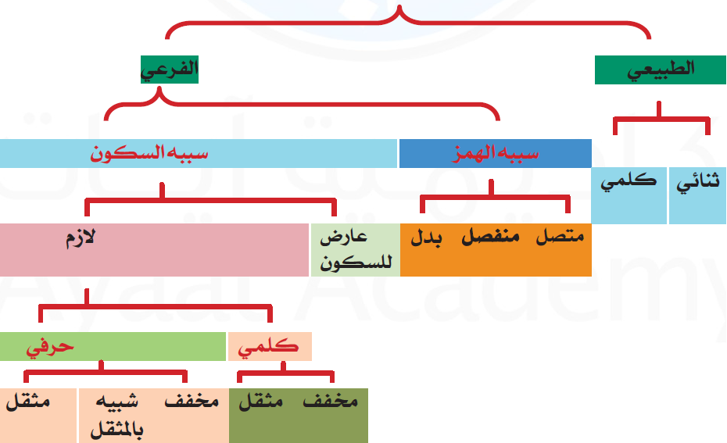
مراجعة Revision

Slide 5
مراجعة Revision

Slide 6
مراجعة Revision

Slide 7
أحكام المـد اللازم al-Madd al-Lazim (obligatory)

Slide 8
أحكام المـد اللازم al-Madd al-Lazim (obligatory)
أن يقع بعد حرف المد أو اللين
سكون لازم (أصلي – وصلاً ووقفاً)
في كلمة أو حرف
This happens when the letters of madd or leen
are followed by a sukoon lazim
(original & whether one stops or continues the recitation)
in a word or a letter
تعريفه
Definition

Slide 9
أحكام المـد اللازم al-Madd al-Lazim (obligatory)
اللزوم
لزوم مده بمقدار 6 حركات
وقفاً ووصلاً
Lazim (obligatory)
it should be stretched 6 Harakah (Qasr)
Whether one stops or continues with recitation
حكمه
Its Rule

Slide 10
أحكام المـد اللازم al-Madd al-Lazim (obligatory)
الحـاقَّــة .. الحـاقْـقَـة
ءَآلۡــَٰٔنَ
طسم .. طا سينْ مَّيمْ
أمثلته
Examples

Slide 11
أحكام المـد اللازم al-Madd al-Lazim (obligatory)
المد اللازم
حرفي
مخفف
مثقل
كلمي
مخفف
مثقل
أقسامه
Types
طس
طا سينْ
الـم
ألف لـامْ مَّيمْ
ءَآلۡــَٰٔنَ
موضعين فقط في سورة يونس
الحـاقَّــة
الضـالَّـين

Slide 12
الأحرف المقطعة الواقعة في أوائل بعض السور The Discursive Letters in the beginning of some Suras

Slide 13
الأحرف المقطعة الواقعة في أوائل بعض السور The Discursive Letters in the beginning of some Suras
عدد الأحرف المقطعة: 14 حرفاً (نصف حروف الهجاء)
ا ب ت ث ج ح خ د ذ ر ز س ش ص
ض ط ظ ع غ ف ق ك ل م ن هـ و ي
مجموعة في: نص حكيم قاطع له سر
ما هي؟
What is it?

Slide 14
الأحرف المقطعة الواقعة في أوائل بعض السور The Discursive Letters in the beginning of some Suras
تقع في 29 سورة
الــم : 6 سور (البقرة – آل عمران – العنكبوت – الروم – لقمان – السجدة)
حـم : 6 سور (غافر – فصلت – الزخرف – الدخان – الجاثية – الأحقاف)
الــر: 5 سور (يونس – هود – يوسف – ابراهيم - الحجر)
طـسـم: سورتان (الشعراء – القصص)
سورها
Suras
ص (ص)
ق (ق)
ن (القلم)
طـه (طه)
طـس (النمل)
يـس (يس)
الــمص (الأعراف )
الـمـر (الرعد)
حـم عـسـق (الشورى)
كـهـيـعـص (مريم)

Slide 15
الأحرف المقطعة الواقعة في أوائل بعض السور The Discursive Letters in the beginning of some Suras
الحروف المقطعة
نص حكيم قاطع له سر
نقص عسلكم
وسطها حرف مد أو لين
مد لازم حرفي (6 حركات)
كم نقص
مد لازم حرفي مخفف
العين (عَـيْن)
وسطها حرف لين
4 أو 6 حركات
الألف
(ليس بها حرف مد)
لا مد فيها
سل
مد لازم حرفي مثقل
حي طهر
آخرها حرف مد
مد طبيعي ثنائي
أقسامها
Its Types
حم
حم عسق
يس
كهيعص – طه
طس – طسم
الر - المر
الم
الر
المر
المص
كهيعــص - حم عــسق
الم – المر – المص - طسم
حم – ص – ق - ن
طس - طسم
حم عــسـق - يس
الم – الر – المر - المص
كهيعــص
حم عــسق

Slide 16
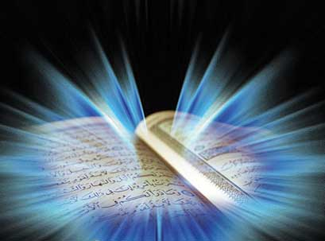
والله من وراء القصد
وهو يهدي السبيل
Jazakom Allah Khairan

